Slide 1


Veri Bilimi Bootcamp’i 2. Hafta
www.CarbonConsulting.com info@carbonconsulting.com @ Meysam Asgari-Chenaghlu & Salih Talha Akgün

Slide 2
Exploratory Data Analysis (EDA)
01
Supervised Unsupervised Eğitim Yöntemleri
Veri Toplama, Etiketleme ve Kaydetme
TABLE OF CONTENTS
03
02
Soru & Cevap
04
EDA yani keşifçi veri analizi
Gözetimli ve gözetimsiz eğitim yöntemleri
Veri toplama nasıl yapılmalıdır? Etiketleme ile ilgili dikkat edilmesi gereken şeyler nelerdir?
Soru & Cevap

Slide 3
01
Exploratory Data Analysis (EDA)

Slide 4

Birlikte #Kodluyoruz

Slide 5


Çay/Kahve Molası
15 Dakika

Slide 6
Birlikte #Kodluyoruz

Slide 7
Öğle Arası
45 Dakika

Slide 8
Birlikte #Kodluyoruz

Slide 9
Yarın görüşmek üzere
Kendinize iyi bakın ☺

Slide 10
02
Veri Toplama, Etiketleme ve Kaydetme

Slide 11




Veri Toplama
Daha iyi model, daha yüksek başarı

Slide 12
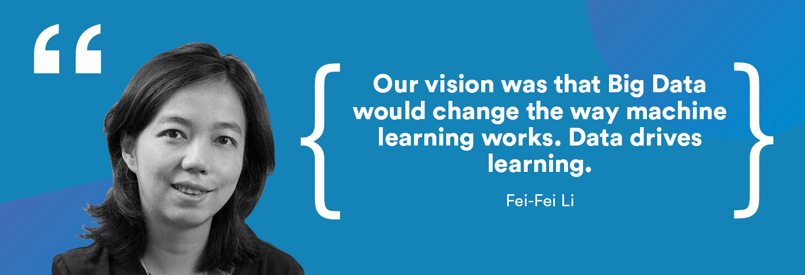
Veri Toplama – Big Data
Daha fazla veri daha yüksek başarı

Slide 13
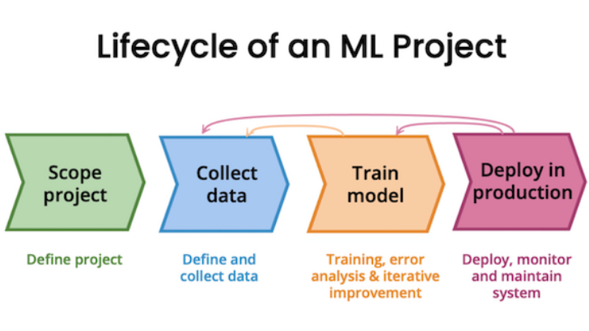
Veri Toplama – Data-Centric AI
Daha kaliteli veri, daha yüksek başarı

Slide 14
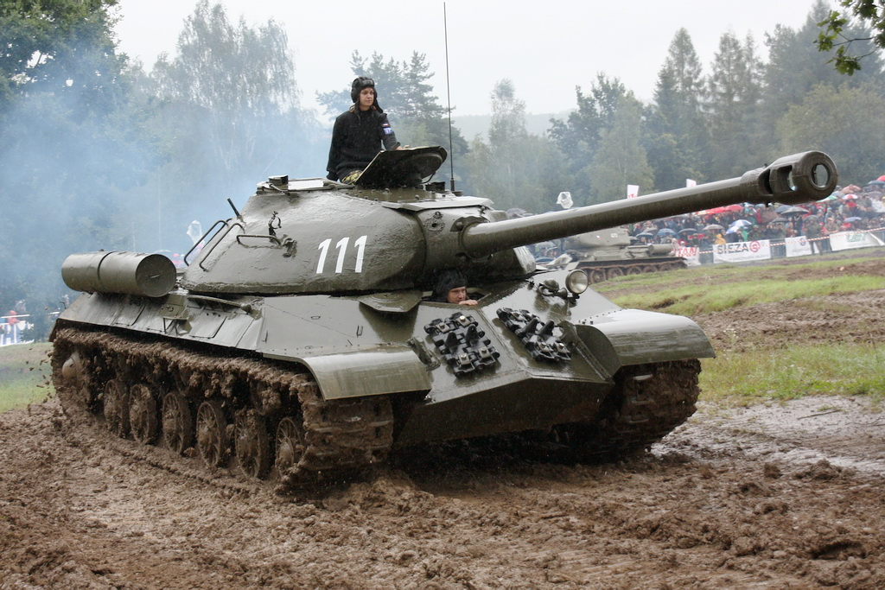
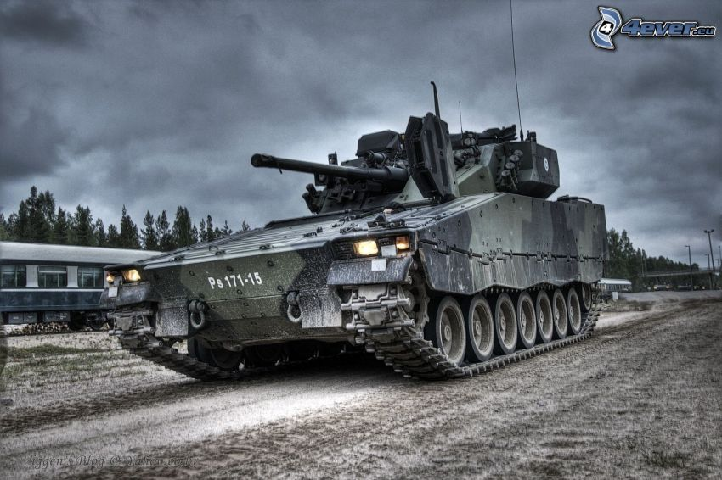
Veri Toplama - Sınıflar

Slide 15
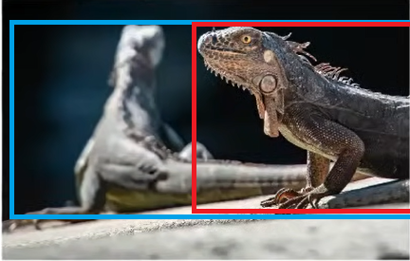
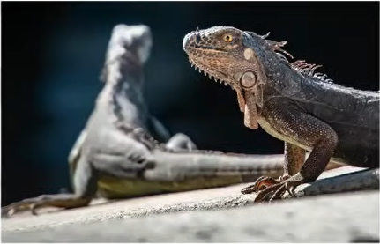
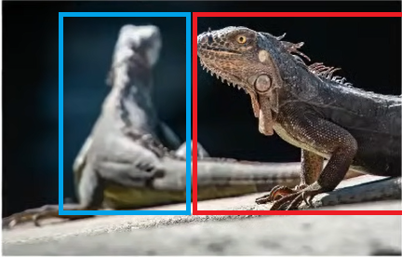
Veri Etiketleme - Tutarlılık
Verinin etiketleri tutarlı olmalı
Etiketlenecek Görsel:
?

Slide 16




Veri Etiketleme Kaynakları
In-house: Şirket içinde etiketleme
Out-source: Başka şirket veya kişilere yaptırma
Synthetic: Yapay zeka modelleri kullanarak oluşturma
Crowdsourcing: Kitlelerden yararlanarak etiketleme (en etkili)

Slide 17
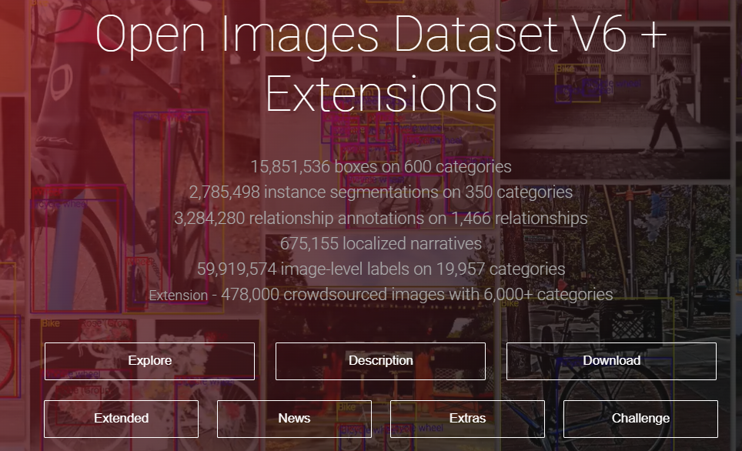
Veri Kaydetme
Cloud: Bir bulutta saklamak (drive+colab)
Sadece görsel ID’leri 3 GB

Slide 18
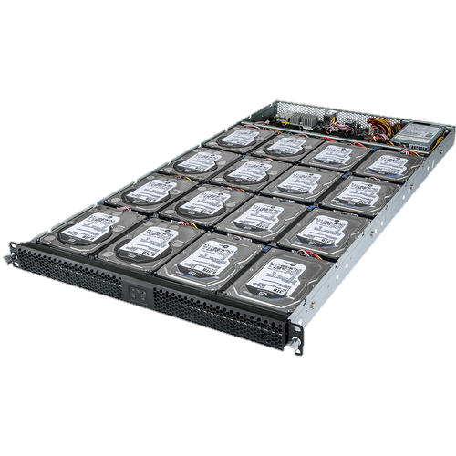
Veri Kaydetme
Cold Storage: Diskte saklamak
Daha ucuz ve daha güvenlidir fakat her yerden erişim zorlukları yaşanabilir.

Slide 19
03
Supervised Unsupervised Eğitim Yöntemleri

Slide 20
Learning - Data
Data -> Model
Numerical Data
Continuous
Ex: 3.141, 2.71
Discrete
Ex: 1,2,3,..
Categorical Data
Ordinal (order)
Ex: Mood
Nominal (no order)
Ex: Color

Slide 21
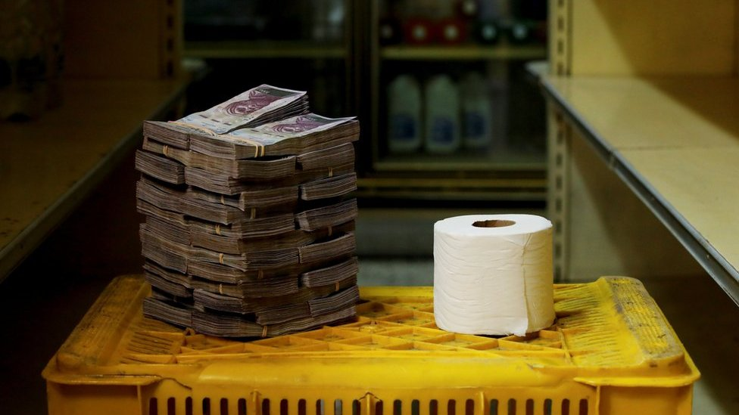
Learning - Data
Data, nereden baktığınıza bağlı
Market fiyatları Venezuela’da ayrık (discrete) iken Almanya’da sürekli (continuous) olabilir.

Slide 22
Learning - Model
Data -> Model
Numerical Data
Regression
Association
Categorical Data
Classification
Clustering
Supervised
Unsupervised

Slide 23
Supervised Learning
Label Var
Tahmin:
olumlu
Data
Hava çok güzel
Model
Başarı Ölçütü
Label
olumlu

Slide 24



Unsupervised Learning
Hazır Label Yok
Tahmin:
Sınıf 1
Sınıf 2
Data
Model
Başarı Ölçütü
?

Slide 25
Karşılaştırma

Slide 26
Semi-Supervised Learning
Tahmin:
çok
Data
Hava [MASK] güzel
Model
Başarı Ölçütü
çok

Slide 27
Self-Supervised Learning
Yeni ehliyet alan birisi 20 saatlik sürüşle araba kullanmayı öğrenirken yapay zeka milyonlarca saatte niye öğrenemiyor?
Background Knowledge

Slide 28
Self-Supervised Learning
We believe that self-supervised learning is one of the most promising ways to build such background knowledge and approximate a form of common sense in AI systems
- Meta AI

Slide 29
04
Soru & Cevap

Slide 30
Soru & Cevap

Slide 31
Teşekkürler
carbonconsulting.com

